Slide 1

长距离干道路径优选与分割的绿波同步优化方法
2021
刘鹏
交通信息工程及控制
徐建闽
2020年09月25日
姓名：
专业：
导师：
日期：

Slide 2






目录
研究背景
研究方法
CONTENT
研究现状
技术路线与工作基础
研究内容
论文研究计划

Slide 3





车辆保有量上升
全球气候变暖
据公安部统计，截至2021年6月，全国机动车保有量3.84亿辆，新注册机动车1871万辆，同比增长32.33%。
交通温室气体排放量已经占到了城市温室气体排放量的30%-40% 。
交通拥堵
交通安全
据高德报告显示，因拥堵造成的城市经济损失高达31.7%。
2019年，我国交通事故发生总计24.7万起，其中机动车事故数21.5万起，交通伤亡人数31万人。
基于路径的出行服务
近年来，高德、百度地图、滴滴等基于路径的出行服务已得到长足发展。

Slide 4
干道协调控制方法
协调路径集优选及协调方法
干道协调控制理论已相对成熟，但是针对路径的协调控制方法较少，也没有考虑协调过程中的相序优化。
借助关联度模型对关键路径进行识别，或根据车辆轨迹数据推算关键路径，没有考虑干道协调跟关键路径识别的关系。
长干道子区划分与协调模型
主流的方法利用关联度模型作为评价标准对干道进行子区划分，再进行分步协调，将子区划分与绿波协调同步考虑的模型较少，也没有考虑相邻子区之间的影响关系。

Slide 5
缺点与不足
拟解决方案
传统的干道协调模型仅考虑双向直行进程的协调，忽略了对带转弯需求以及冲突需求的路径优化。
将路径优选模型与干道协调模型分离，无法根据干道协调效果动态的选择协调路径
将子区划分模型与干道协调模型分离，忽略了分割点对干道整体的影响
未考虑干道协调过程中的相序优化，忽略了能够使干道更大效益的机会
建立基于路径的干道协调模型
建立干道路径优选与同步协调模型
建立长干道子区划分与同步协调模型
建立干道协调相序优化模型
长距离干道路径选择与分割的绿波协调同步优化方法

Slide 7
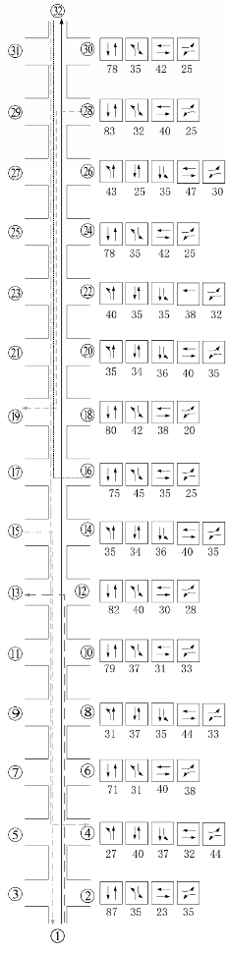
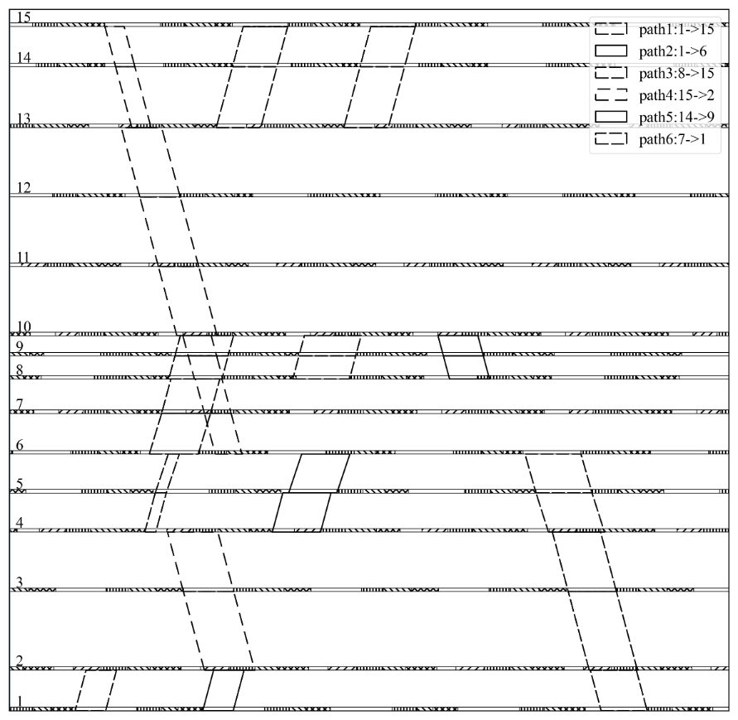
干道路径优选与同步协调方法
从多个方面分析协调路径所具备的特征，并将其转换为约束，对干道路径空间进行限制；
建立基于路径的绿波协调控制方法；
将协调路径的约束引入干道协调模型中，生成协调路径动态选择与绿波协调控制的模型。
长干道子区划分与协调方法
分析干道自动分割的机理与干道分割对干道整体运行效果的影响，引入干道分割决策变量，建立干道分割约束；
将干道分割成本与协调成本引入目标函数，建立干道协调自动分割模型，实现干道协调与子区划分同步进行。

Slide 8
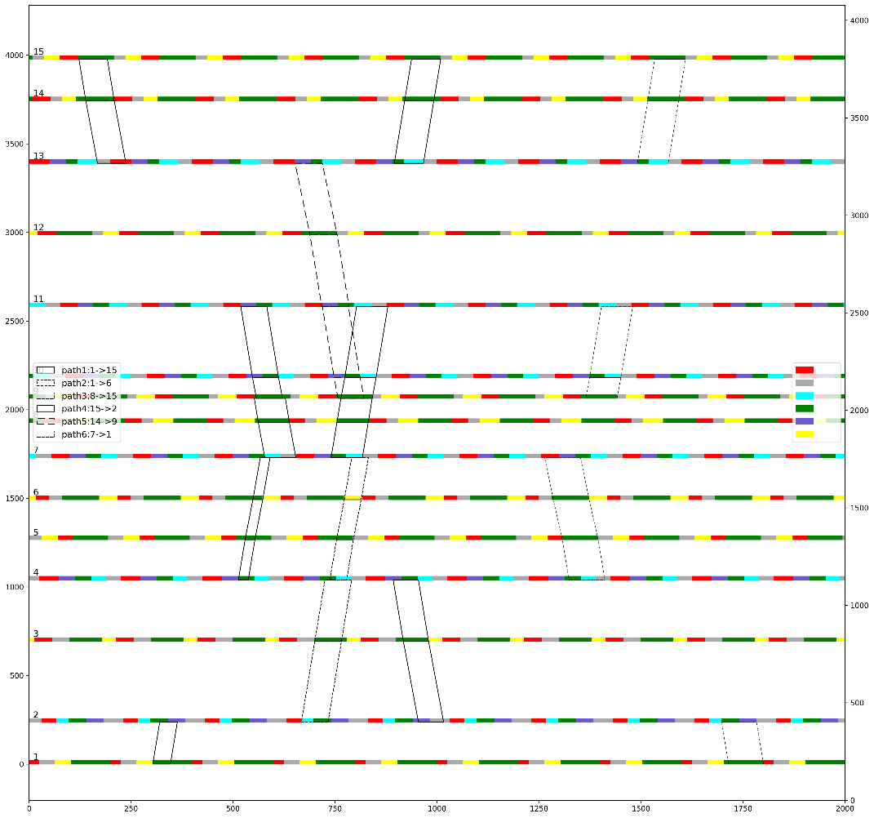

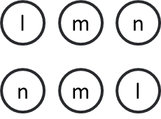
干道相序绿波协调优化方法
分析相序优化方法，引入干道相序优化关键变量，建立相序优化模型
分析现存相许特点，建立相序限制约束，保证相序合理性
建立相序绿波协调同步优化模型
综合干道优选与同步协调方法、长干道子区划分与同步协调方法、干道相序绿波协调优选方法，提出长距离干道路径选择与分割的绿波协调同步优化方法。

Slide 9

文献分析法
阅读国内外相关专著、期刊、论文等文献，总结国内外学者关于干道协调、协调路径集优选、路网子区划分、相序优化与协调等方面的研究的重点与不足，确保研究内容的创新性。
数学模型法
构建相关内容的数学模型，确保数学模型的逻辑性与正确性，建立计算机编程模型，利用简单算例验证模型的正确性
实验测试法
利用实际路网数据对模型进行验证，并利用VISSIM仿真平台建立仿真模型，对模型进行仿真验证，以确保模型的有效性和可行性。

Slide 10
工作计划
论文工作进度安排
起止时间 | 工作内容
2021.09-2021.10 | 相关文献整理与分析、论文开题
2021.11-2021.01 | 干道协调路径优选与同步协调方法研究
2021.02-2022.04 | 长距离干道子区划分与同步协调方法研究
2022.05-2022.07 | 干道协调相序优化模型研究
2022.08-2022.10 | 长距离干道路径优选与分割的绿波协调同步优化方法研究
2022.11-2023.01 | 对论文进行综合性撰写，完成论文初稿
2023.01-2023.03 | 对论文进行修改调整
2021.04 | 申请答辩、论文定稿
2021.05 | 论文印刷、评审

Slide 11
2017
感谢您的聆听！
恳请各位老师批评指正！
答辩人：刘鹏 指导老师：徐建闽

